Slide 1
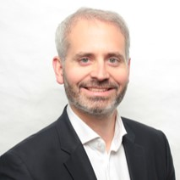
Magnus Schmagold ist Mitgründer und Geschäftsführer von Funding Solutions. Er verfügt über mehr als 14 Jahre Erfahrung im Bereich der betrieblichen Altersvorsorge und der Kapitalanlage von Versorgungseinrichtungen. Vor seiner Tätigkeit bei Funding Solutions war Magnus Principal und Business Leader für den Geschäftsbereich Delegated Investment Solutions von Mercer in Central Europe sowie in verschiedenen Positionen für Fidelity International tätig. Er hat in Göttingen und Sydney Betriebswirtschaft studiert (Dipl. Kfm.) und einen Studiengang zum Master of Laws (LL.M.) mit dem Schwerpunkt Altersvorsorge an der Universität Münster absolviert. Zudem hat er eine Ausbildung zum Investment-Analysten (CEFA und CIIA) beim DVFA e.V. abgeschlossen.

